Slide 1
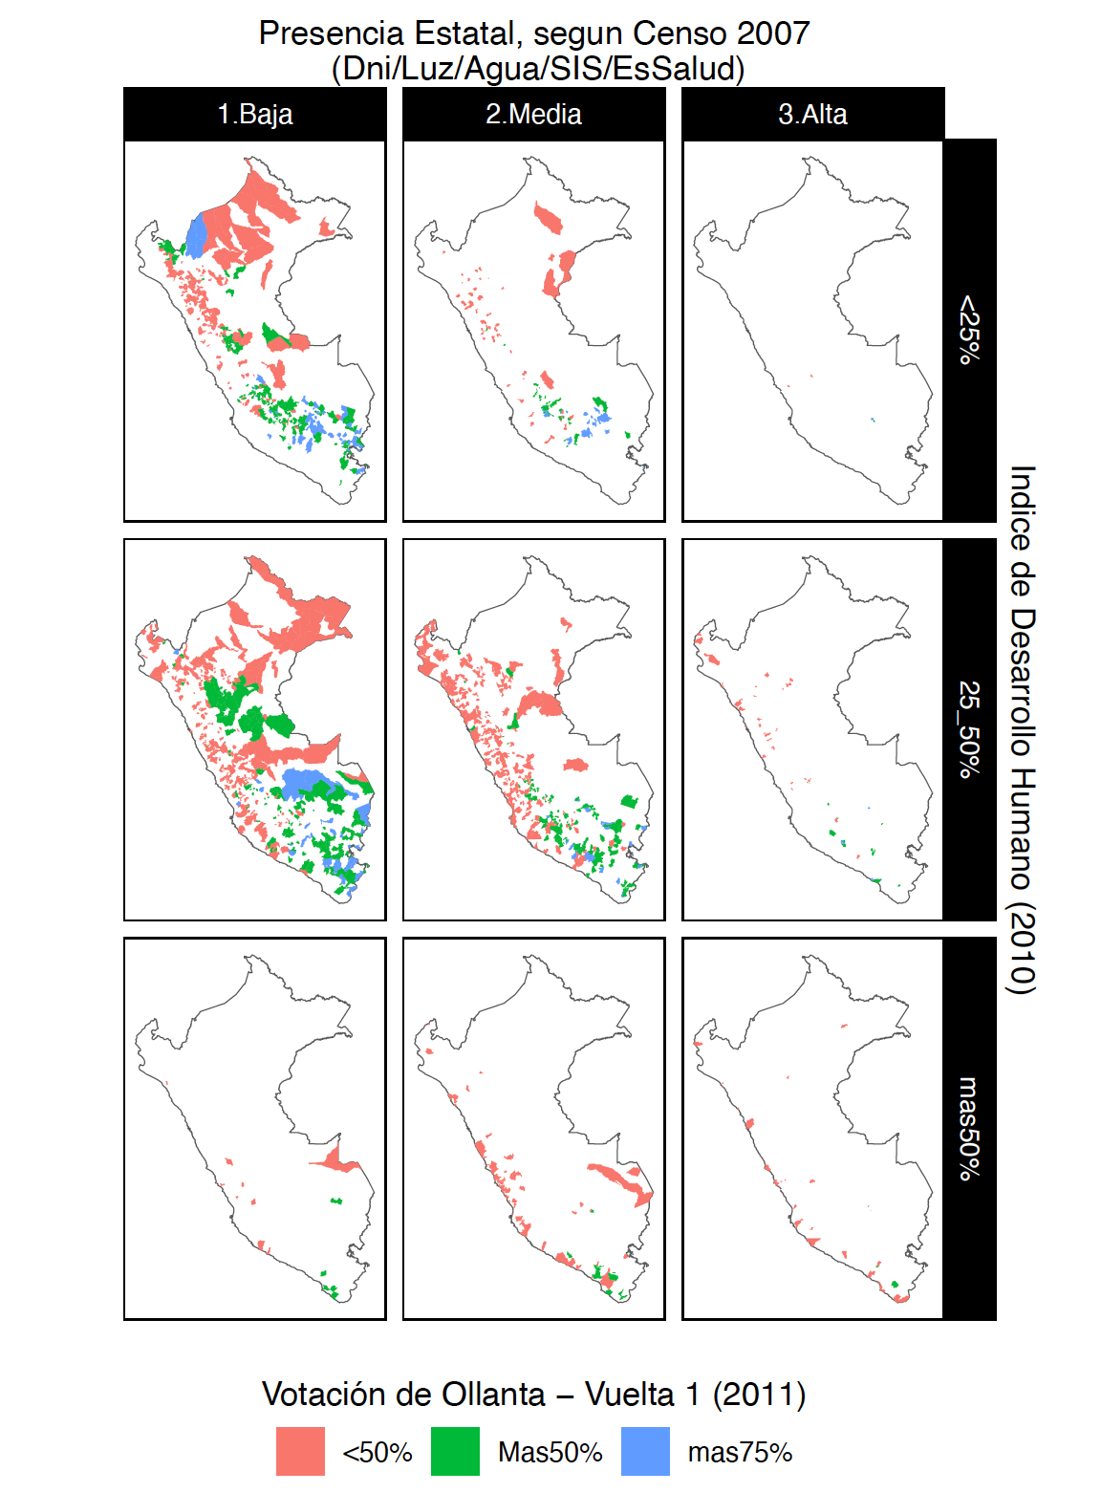
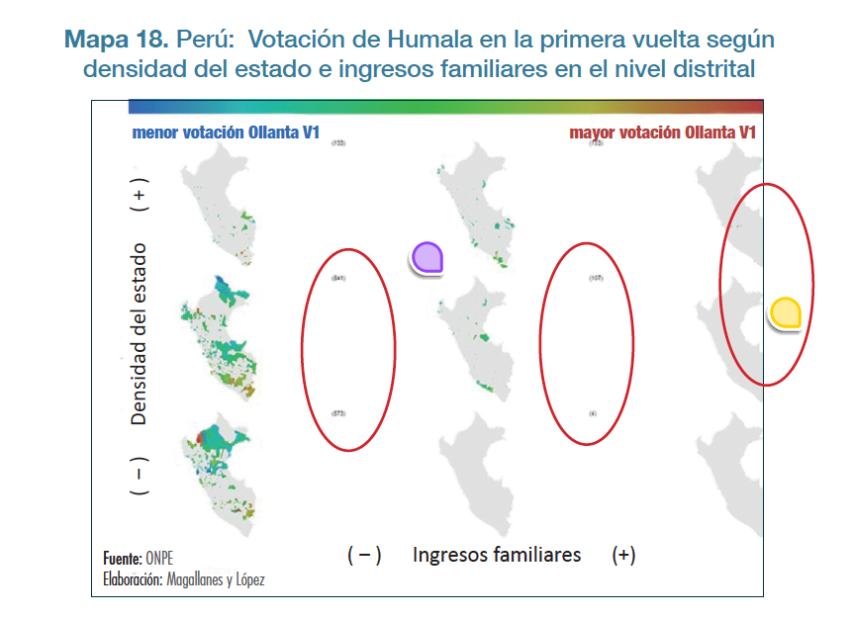
reemplaza

Slide 2
TITULO NUEVO
Mapa 18. Perú: Distribucion Espacial de la Votación de Humala en la primera vuelta según Presencia Estatal y Desarrollo Humano a nivel Distrital

Slide 3
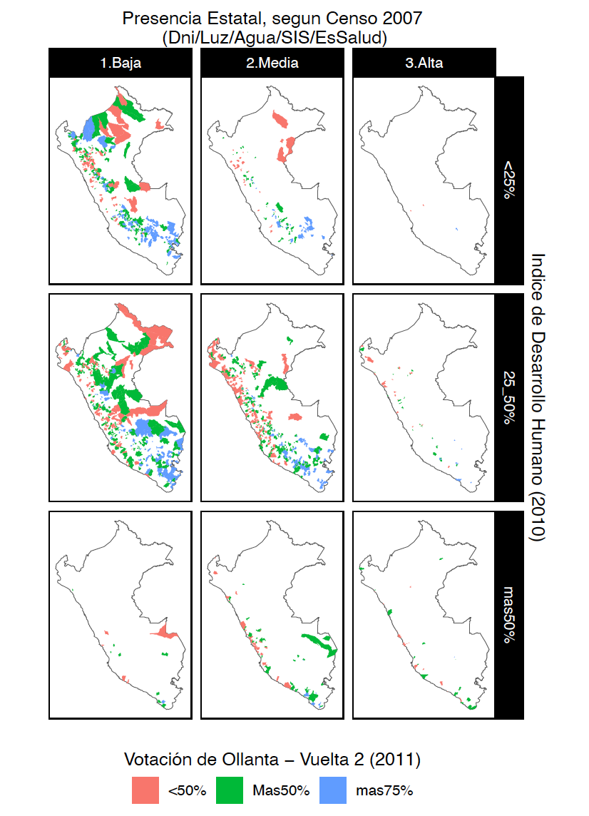
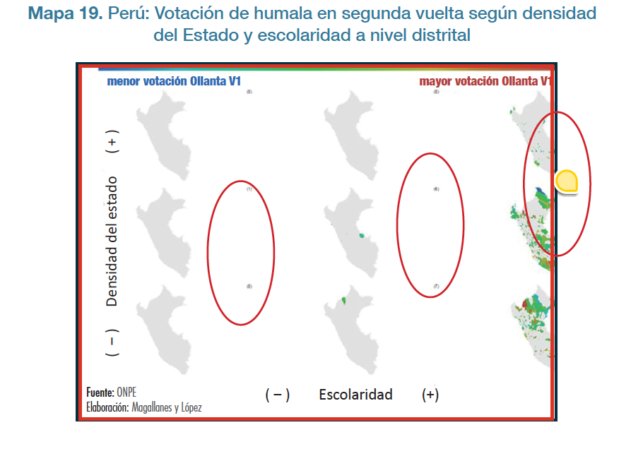
reemplaza

Slide 4
TITULO NUEVO
Mapa 19. Perú: Distribucion Espacial de la Votación de Humala en la segunda vuelta según Presencia Estatal y Desarrollo Humano a nivel Distrital

Slide 5
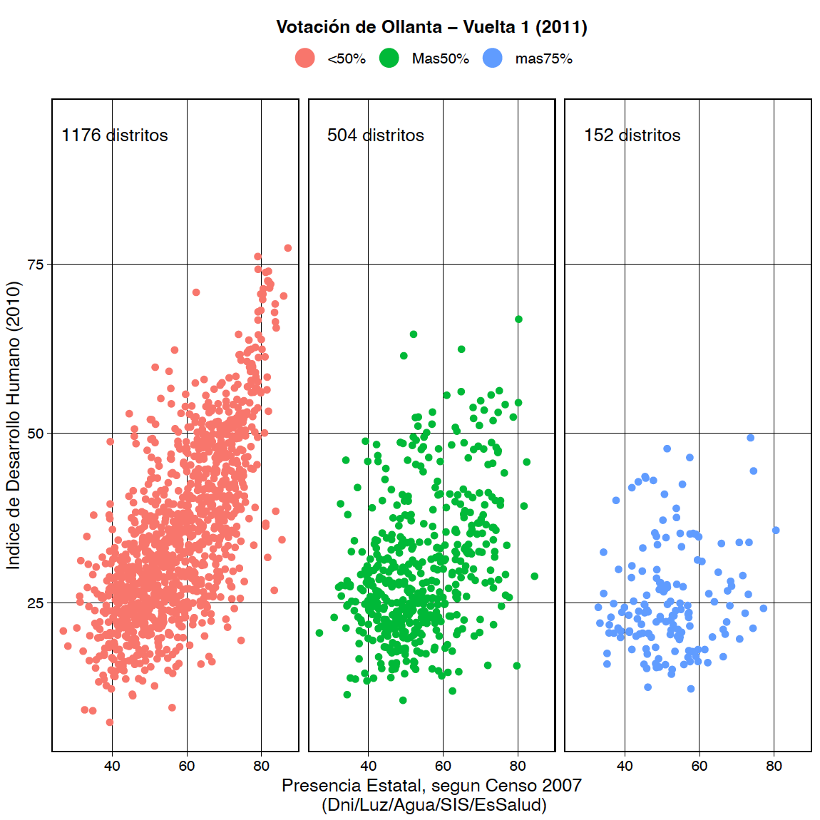
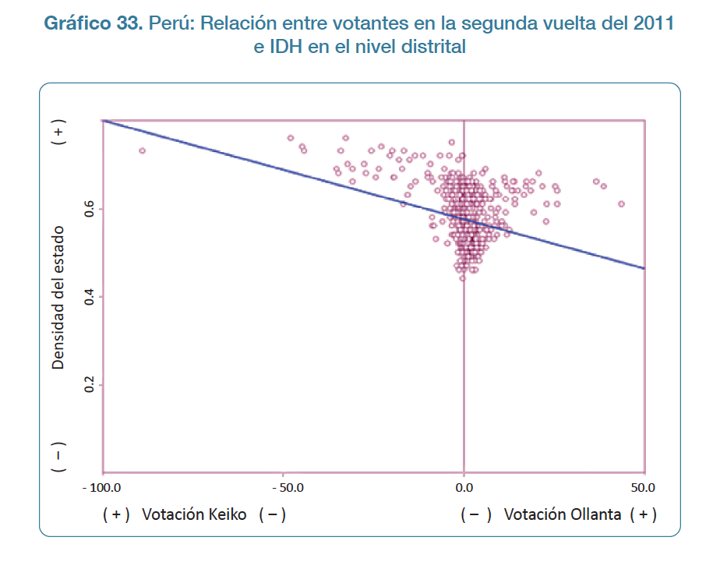
reemplaza

Slide 6
TITULO NUEVO
Grafico 33. Perú: Relacion entre Presencia Estatal y Desarrollo Humano, segun Voto a Ollanta en Primera Vuelta a nivel Distrital

Slide 7
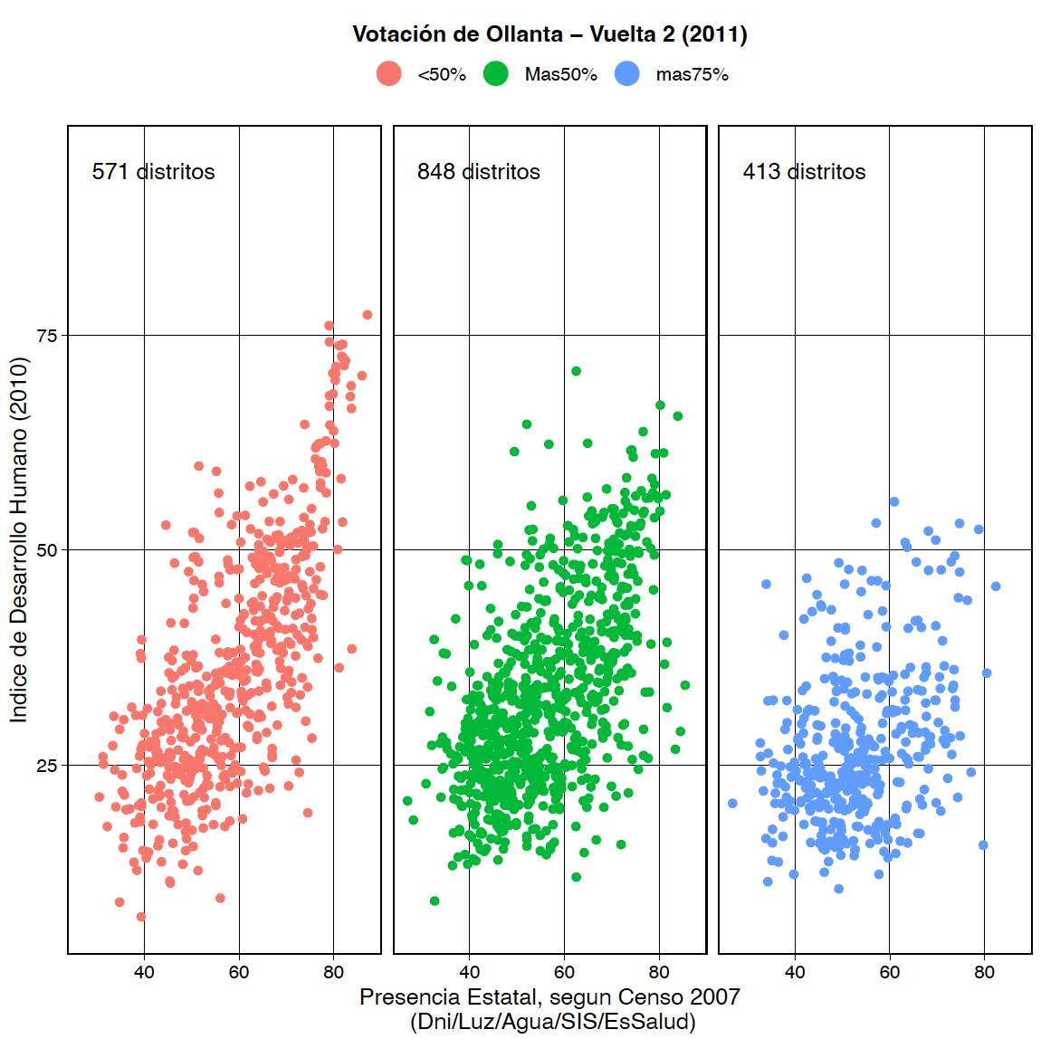
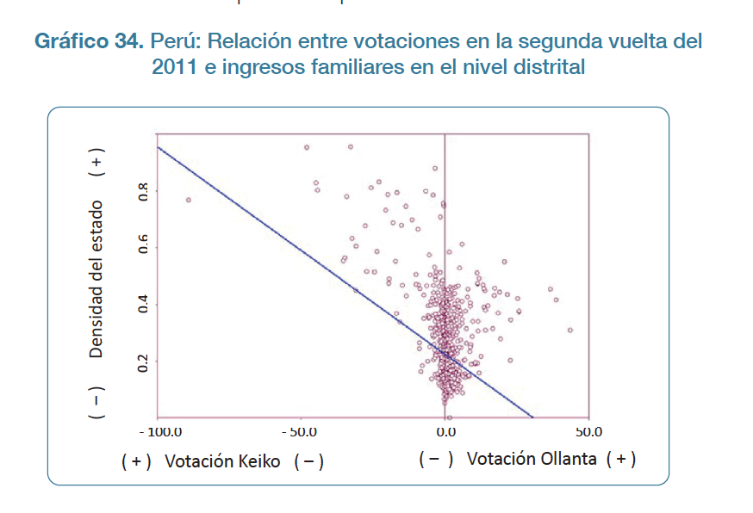
reemplaza

Slide 8
TITULO NUEVO
Grafico 34. Perú: Relacion entre Presencia Estatal y Desarrollo Humano, segun Voto a Ollanta en Segunda Vuelta a nivel Distrital

